Slide 1
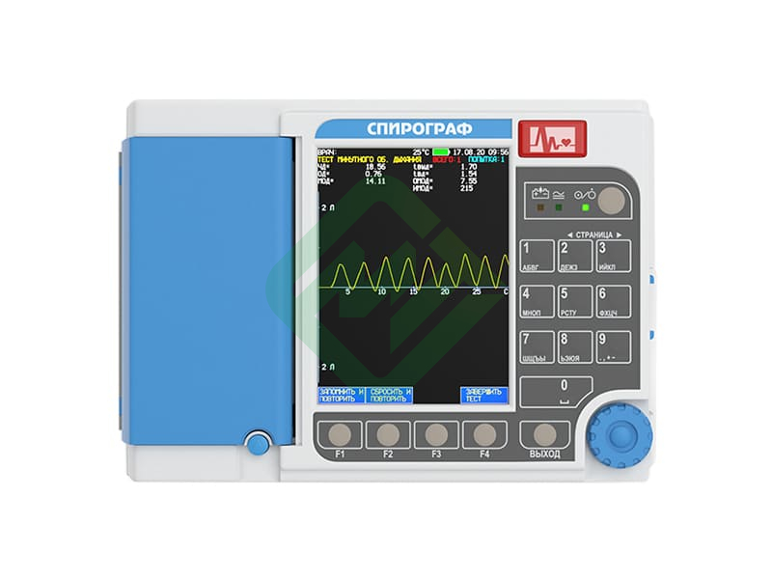
Функциональная спирометрия
на примере
спирографа микропроцессорного портативного
СМП-21/01 «Р-Д»

Slide 2
Спирограф СМП-21/01-«Р-Д»
предназначен для качественной и количественной оценки изменений функционального состояния легких;
применяется на всех этапах лечебно-диагностического процесса (выявление нарушений, оценка их выраженности, обоснование и оценка эффективности проводимой терапии, прослеживание динамики заболевания);
при экспертизе трудоспособности и пригодности к работе в определенных условиях, при массовых и эпидемиологических обследованиях групп населения;
предназначен для применения в медицинских учреждениях различного профиля для исследования на основе спирометрии механических свойств аппарата вентиляции легких человека;
в спортивной медицине (морфология и функциональная диагностика).

Slide 3
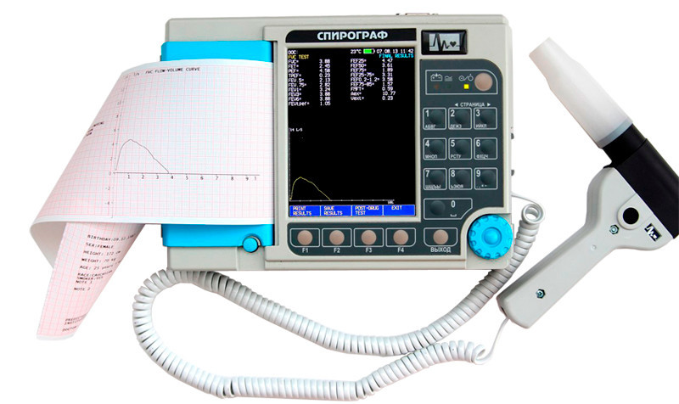

Slide 4
Методика
«Унифицированная методика проведения и оценки функционального исследования механических свойств аппарата вентиляции легких человека». Данная методика была утверждена в 1996 году председателем секции пульмонологии Министерства Здравоохранения РФ Путовым Н.В. В 1999 году методика была переработана и дополнена.
Этот портативный настольный прибор выполняет измерение и вычисление 27 показателей внешнего дыхания и формирует заключительный протокол обследования.

Slide 5
Измеряемые и рассчитываемые показатели внешнего дыхании
При спокойном вдохе:
ЖЕЛ - объем спокойного вдоха;
РОвд - резервный объем вдоха;
РОвыд – резервный объем выдоха;
ДО – дыхательный объем;
Евд – емкость вдоха.

Slide 6
При форсированном выдохе:
ФЖЕЛ — объем форсированного выдоха;
ОФВ1 — объем форсированного выдоха за первую секунду;
ОФВ1%ЖЕЛ — индекс Тиффно;
ПОС – пиковая объемная скорость;
МОС25 — мгновенная объемная скорость в момент выдоха25% объема;
МОС50 — мгновенная объемная скорость в момент выдоха50% объема;
МОС75 — мгновенная объемная скорость в момент выдоха75% объема;
СОС25-75 — средняя объемная скорость на отрезке от25% до 75% объема;
ОФВпос — объем форсированного выдоха до достижения пиковой объемной скорости;
ОФВпос/ФЖЕЛ Тфжел — время форсированного выдоха;
ТПОС – время достижения ПОС;
РОф выдоха – резервный объем форсированного выдоха;
РОф вдоха - резервный объем форсированного вдоха;
ОФВ05 – объем форсированного выдоха за первые 0,5сек.

Slide 7
При измерении минутного объема дыхания:
ДО — средний объем воздуха, проходящий через легкие за один цикл вдоха выдоха;
ЧД — частота дыхания;
МОД — ОДхЧД – минутный объем дыхания;
ОМОД - отклонение от должного объема дыхания;
ДМОД – должный минутный объем дыхания;
ИМОД – индекс отклонения МОД.

Slide 8
При тесте максимальной вентиляции легких:
ДОмвл — максимальный объем воздуха проходящий через легкие за один цикл вдоха-выдоха;
ЧДмвл — частота дыхания при МВЛ (считается по периоду максимального вдоха-выдоха);
МВЛ — ДОмвл х ЧДмвл.

Slide 9
Методика проведения теста ЖЕЛ (жизненная емкость легких)
надеть зажим на нос, объяснить порядок действий
до звукового сигнала датчик спирографа лежит на столе (идет калибровка)
после звукового сигнала взять мундштук, обхватить губами
2-3 цикла спокойного вдоха-выдоха
полный глубокий вдох
полный выдох
спокойное дыхание

Slide 10
Методика проведения теста ФЖЕЛ
(объем форсированного выдоха)
надеть зажим на нос, объяснить порядок действий
до звукового сигнала датчик спирографа лежит на столе (идет калибровка)
после звукового сигнала взять мундштук, обхватить губами
2-3 цикла спокойного вдоха-выдоха
полный глубокий вдох
форсированный выдох с максимальным ускорением и поддержанием не менее 6 секунд!!!
спокойное дыхание

Slide 11
Методика проведения теста ПЕТЛЯ ПОТОК-ОБЪЕМ
(измеряется ЖЕЛ, форсированные выдох и вдох)
надеть зажим на нос, объяснить порядок действий
до звукового сигнала датчик спирографа лежит на столе (идет калибровка)
после звукового сигнала взять мундштук, обхватить губами
2-3 цикла спокойного вдоха-выдоха
полный глубокий выдох
полный глубокий вдох
форсированный выдох с максимальным ускорением и поддержанием не менее 6 секунд!!!
форсированный вдох с максимальным ускорением
спокойное дыхание

Slide 12
Методика проведения теста МОД
(измерение минутного объема дыхания)
надеть зажим на нос, объяснить порядок действий
до звукового сигнала датчик спирографа лежит на столе (идет калибровка)
после звукового сигнала взять мундштук, обхватить губами
спокойно дышать в течение 30 секунд

Slide 13
Методика проведения теста МВЛ
(максимальная вентиляция легких)
надеть зажим на нос, объяснить порядок действий
до звукового сигнала датчик спирографа лежит на столе (идет калибровка)
после звукового сигнала взять мундштук, обхватить губами
серия вдохов-выдохов с максимально возможной глубиной и частотой в течение 15 секунд

Slide 14
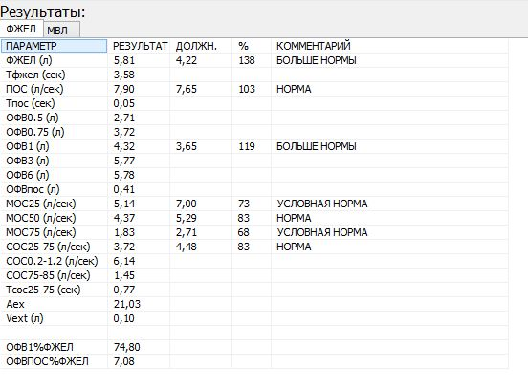
Результаты

Slide 15
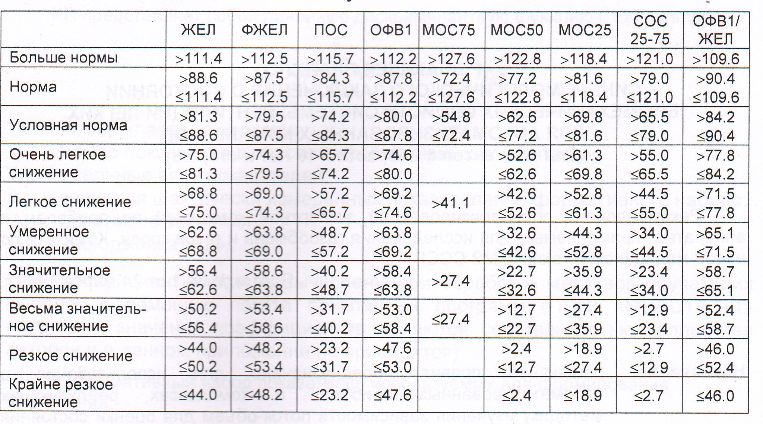
Оценка показателей у мужчин

Slide 16
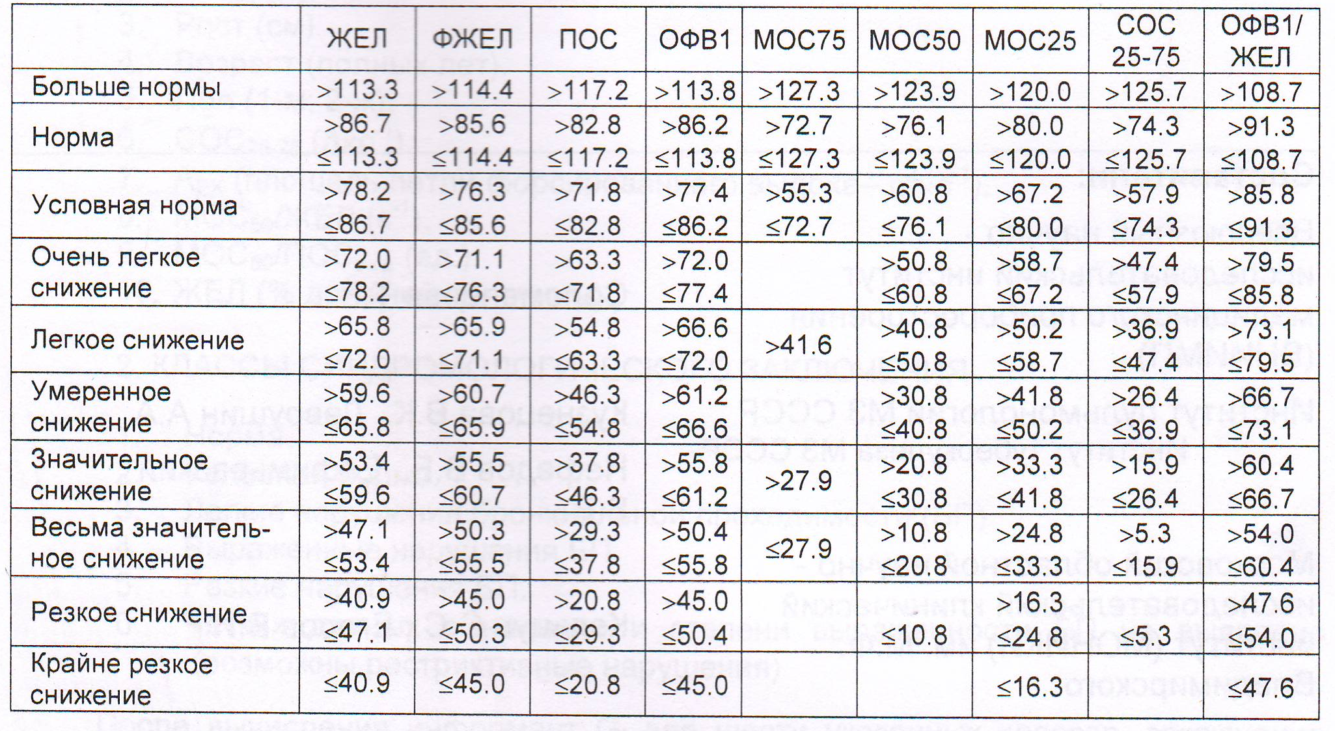
Оценка показателей у женщин

Slide 17
Спасибо за внимание!

